Slide 1
Реализация проекта «ВОСПИТАНИЕ НА КАЗАЧЬИХ ТРАДИЦИЯХ»
Казачья образовательная организация
МБОУ СОШ №7 им.Кошевого Ф.А.
п.Первомайский
Кущевский район
Январь,2022
Отчет по основным направлением деятельности за первое полугодие
2022-2023 уч.года
Ответственный за реализацию направления : Поступаева Е.Н.

Slide 2
НОРМАТИВНО- ПРАВОВЫЕ ДОКУМЕНТЫ
УКАЗ ПРЕЗИДЕНТА РОССИЙСКОЙ ФЕДЕРАЦИИ Об утверждении
Стратегии государственной политики Российской Федерации в отношении российского казачества на 2021-2030 годы
В настоящей Стратегии используются следующие основные понятия:
а) российское казачество - исторически сложившаяся на основе взаимодействия русского народа и других народов России социокультурная общность, сформированная в ходе многовекового служения казаков Российскому государству и обществу;
б) казаки - представители казачества, в том числе члены казачьих обществ и иных объединений казаков.

Slide 3
ОСНОВНЫЕ НАПРАВЛЕНИЯ
Изучение
истории ККВ
ДУХОВНО-нравственное
Военно-патриотическое

Slide 4
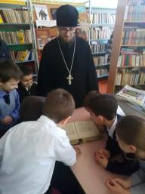
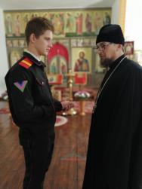
НОРМАТИВНО- ПРАВОВЫЕ ДОКУМЕНТЫ
В воспитательном плане для обязательного проведения у нас предусмотрены часы внеурочной деятельности :
«История и культура кубанского казачества» (1-4 классы), «История и современность кубанского казачества» (5-11 классы), ОПК, Час духовности, Час казачества, «Кубанский фольклор», «Казачьи игры».

Slide 5
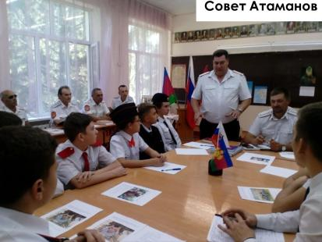
СИСТЕМА ШСУ
КРУГ
СОВЕТ АТАМАНОВ
РАБОТА КУРЕНЕЙ
ОТЧЕТНЫЙ
СБОР
Проводятся один раз в четверть
Обязательное присутствие атаманов 1-11 классов, представителей духовенства, казаков-наставников

Slide 6
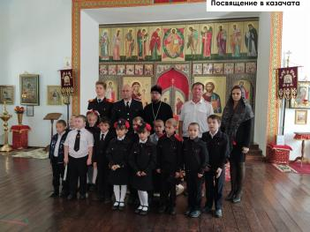
Посвящение в казачата

Slide 7
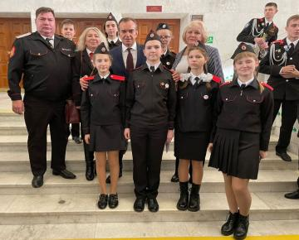
Участие в работе V Cъезда Союза Казачьей молодежи Кубани
Ноябрь,2022
г.Краснодар

Slide 8
КАЗАЧЬИ ПАРАДЫ
1.Школьные (сентябрь, февраль, май)
2.Муниципальные (9 мая)
3. Краевые (октябрь, апрель)

Slide 9
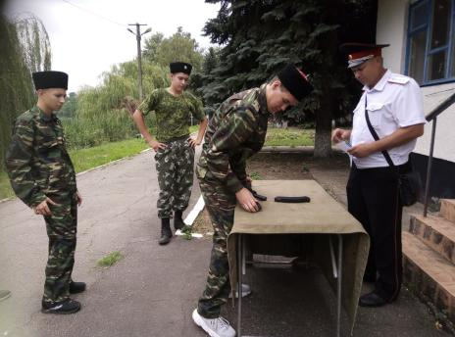
ВОЕННО-ПАТРИОТИЧЕСКОЕ НАПРАВЛЕНИЕ

Slide 10
КОНКУРСЫ
Лучшая казачья школа (сентябрь) региональный
Лучший казачий класс (октябрь) муниципальный
Всекубанский Слет казачьих классов (ноябрь) региональный
Краевой конкурс творческих проектов
Межрегиональный конкурс-исследование практик социализации «Социальный навигатор»
Краевая турнир «Дорогами культуры и духовности»

Slide 11
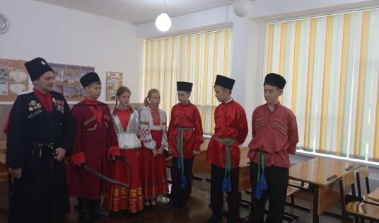
Муниципальный конкурс «Лучший казачий класс»
ноябрь,2022

Slide 12
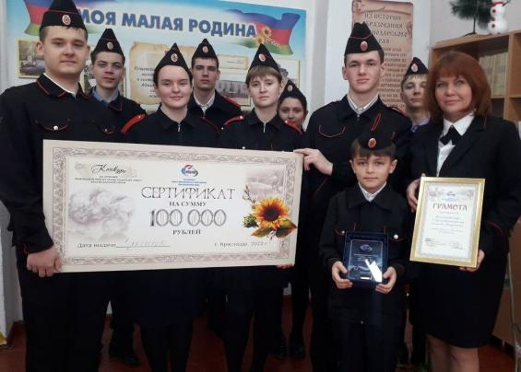
Краевой конкурс творческих проектов декабрь,2022

Slide 13
КАЗАЧЬЙ ДИКТАНТЫ
Участники:
Школьники
Учителя
Родители
Казаки -наставники

Slide 14
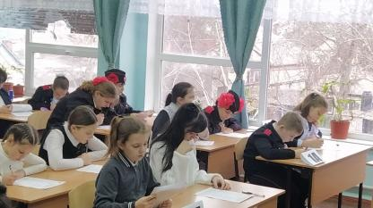
ОЛИМПИАДЫ ОПК
Олимпиады ПСТГУ
ноябрь 2022,январь 2023
Муниципальный тур январь 2023

Slide 16
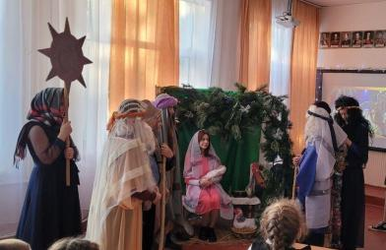
РОЖДЕСТВЕНСКИЙ СПЕКТАКЛЬ

Slide 17
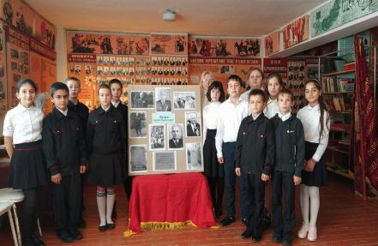
Музейно-экскурсионная деятельность

Slide 18
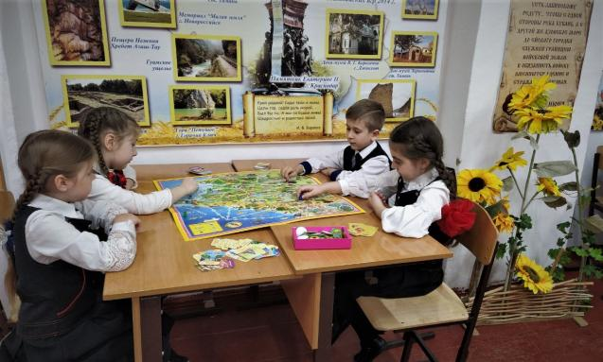
Турнир
«Дорогами культуры
и духовности»

Slide 19
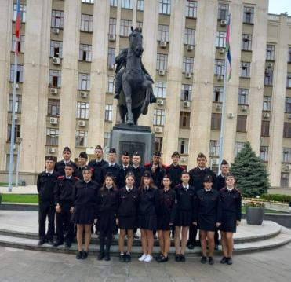
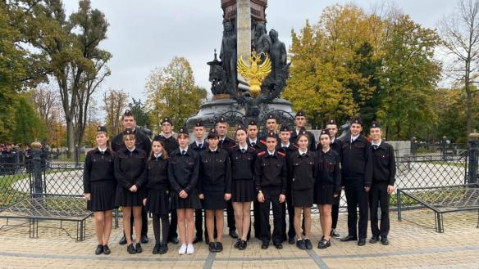
г.Краснодар,сентябрь,2022

Slide 20
Встречи с представителями власти и общественными деятелями
Всегда рады гостям!

Slide 21
Свяжитесь с нами https://кущев7.школакубани.рф/?section_id=129
https://кущев7.школакубани.рф/
352022,Краснодарский край ,Кущевский район,п.Первомайский,ул.Советская,13
Тел.8-9615133948

